Slide 1
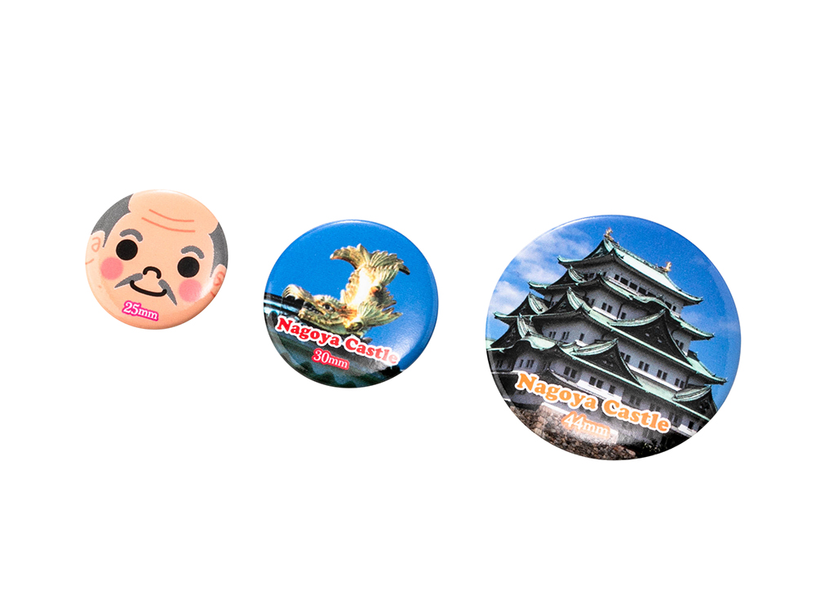
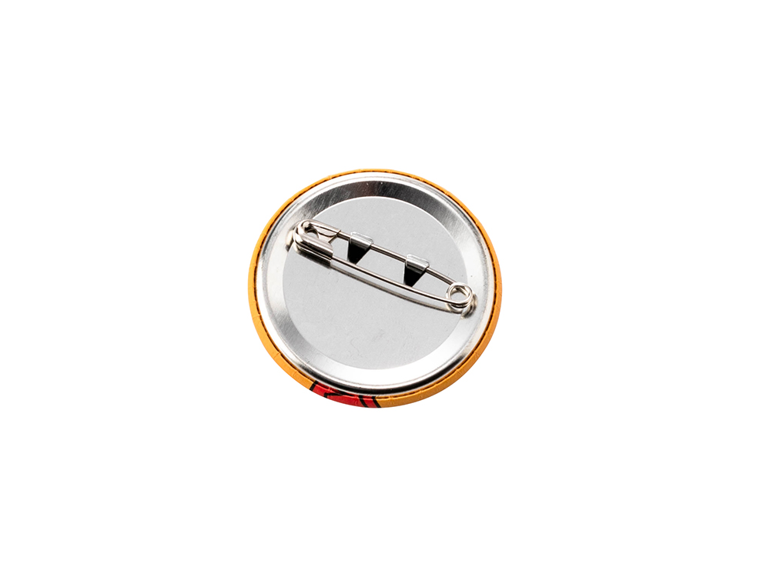
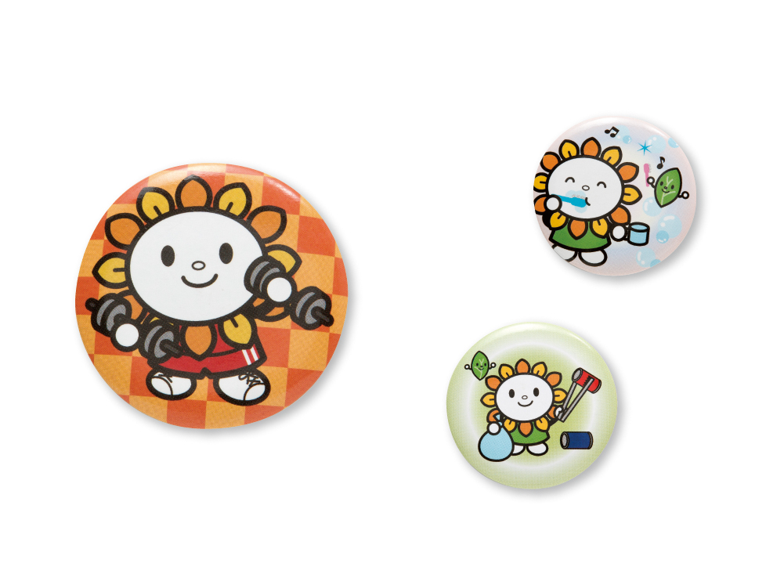
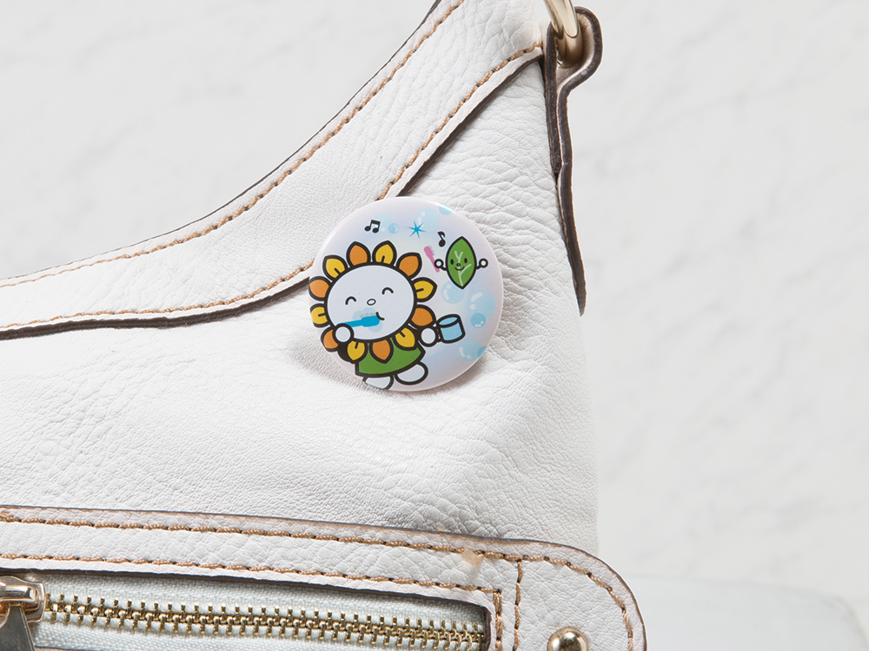
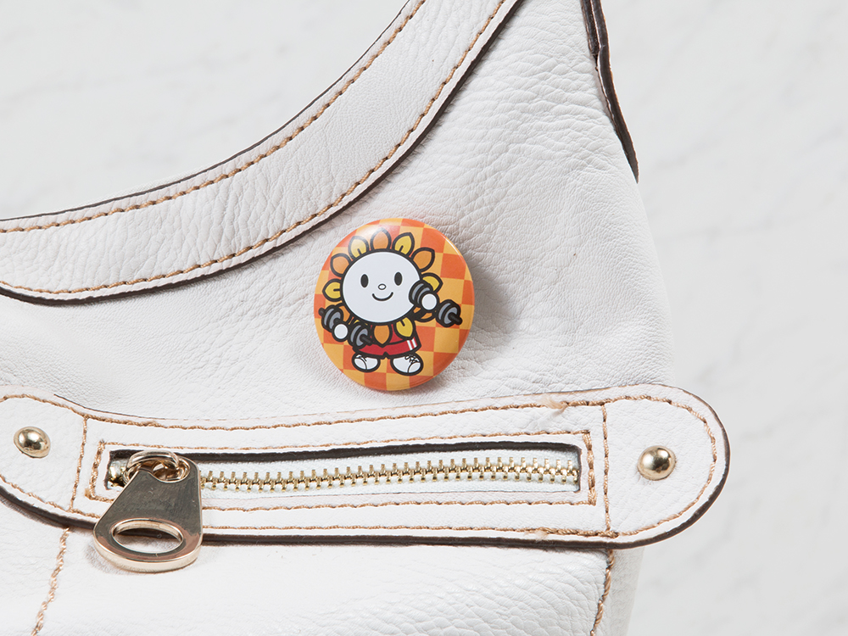
缶バッジ
500個からできる!お手軽価格のオリジナル缶バッジ
500個から
お土産用に台紙を付けて販売しても面白い! ピンは安全ピンタイプなので子供向けにもGOOD！
品 番 org034 サイズ Φ25mm、Φ30mm、Φ44mm等 材 質 鉄、紙 印 刷 シルク・フルカラー 外 装 個別PP袋入
校了後約30日～

